Slide 1
KAIST 인턴 후기
UpNL
박찬수

Slide 2
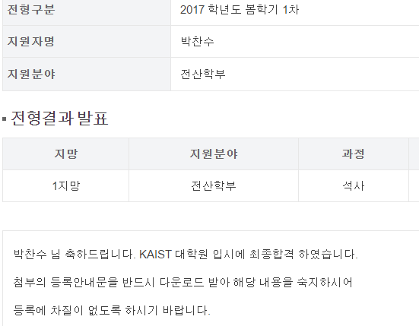
들어가기에 앞서..

Slide 3
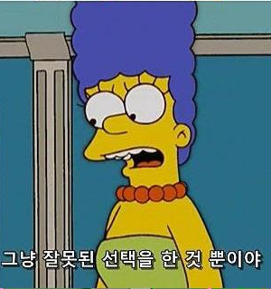
어째서 인턴을 하게 되었나?
3학년 끝날 때 까지 아무런 생각이 없었음
게임 약간 만든 것 외에 개발해본 경험이 없었음
  이래서 병특 할 수나 있을까?
개발보다 이론 연구에 가까운 랩을 찾고자 함
  서울대에는 딱히 없어 보였음

Slide 4
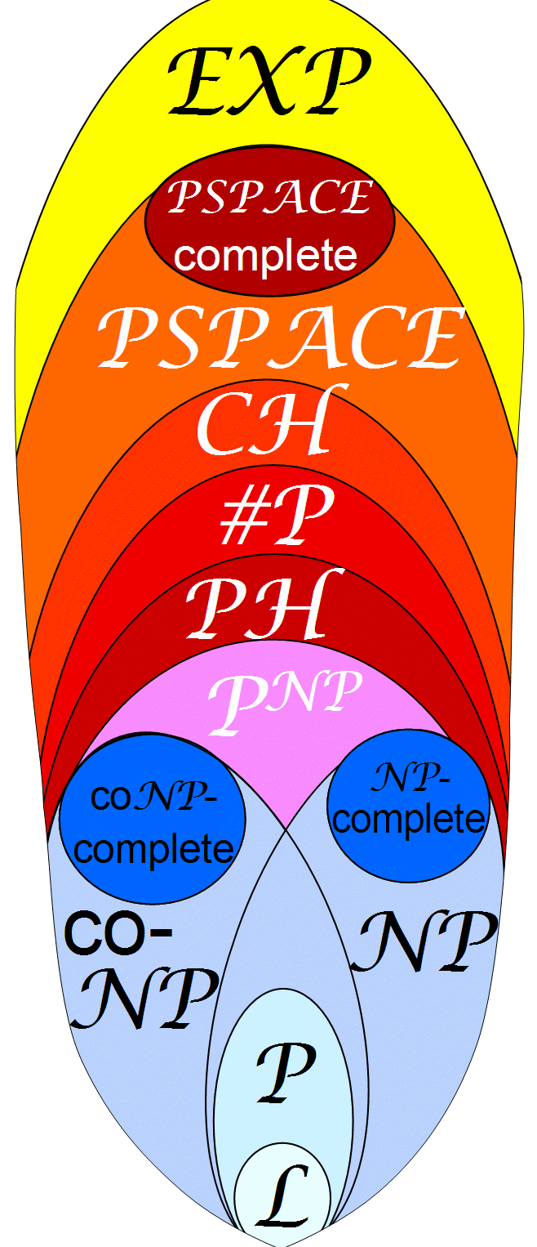
어째서 인턴을 하게 되었나?
KAIST의 Complexity and Real Computation Lab
  Prof. Martin Ziegler
주어진 문제가 computable한지 아닌지 판별하고, computable하면 그 문제를 계산하는 알고리즘을 찾는 연구를 주로 함
  Real Space에서.

Slide 5
만남
교수님: 시간이 된다면 대전에 내려와서 면담하자
막상 내려갈 시간이 마땅치 않음

Slide 6
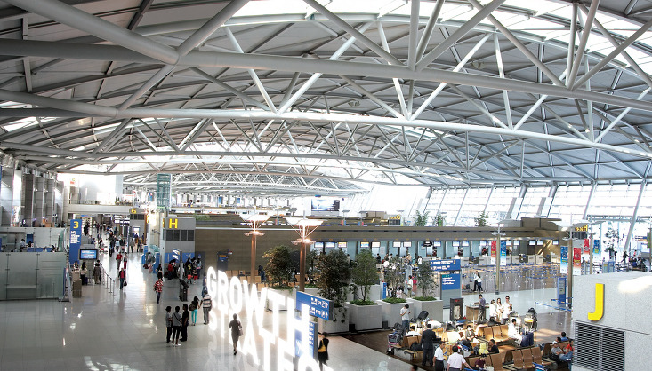

Slide 7
만남
학회 일로 출장가시는 날 뵙기로 약속함
  설날
뭘 연구하는지, 왜 CS/Math 한 쪽을 공부한 사람보다 유리한지 설명을 들음
박사 진학만으로 전문연구요원이 된다?
  그 때 가서도 그럴지는..

Slide 8
준비
원래 계획보다 수리과학부 과목을 더 많이 듣게 됨
  폭★망
＂기숙사에 30일 이상 있을 시 결핵 진단서“

Slide 9
1주차(7/13~7.19)
랩에 도착했는데 교수님이 아직 출장 중(…)
인턴 주제를 받지 못함
  정말 하루만 짧게 할 걸 (결핵 진단서 = 5만원)

Slide 10
1주차(7/13~7.19)
금요일에 인턴 주제를 받음
"Towards Computational Foundations of Shape Optimization"
R^n의 subset들의 set이 어떤 조건을 만족할 때 부피가/겉넓이가 연속인가
  Compact/+bounded domain/+convex

Slide 11
1주차(7/13~7.19)
+ KAIST 자기소개서(…)
주어진 네 문제 중 첫 두 문제를 해결함
Idea: Cantor set과 비슷한 set을 사용해서

Slide 12
2주차(7/20~7/26)
KAIST에서 열린 조합론 학술대회에 참가함
이런 저런 counting problem/partition problem 등등을 모조리 “그래프“로 접근함
  잘 잤다

Slide 13
2주차(7/20~7/26)
문제가 막히고 있던 상태라 학술대회를 통해 합법적으로 쉬게 됨
저녁 메뉴가 좋았음
  중국집
  처음 먹어보는 메뉴들이 많았다

Slide 14
3주차(7/27~8/2)
{set | convex and in [0;1]^n}을 domain으로 할 때 부피와 겉넓이 함수가 연속임을 보일 아이디어를 잡음
https://en.wikipedia.org/wiki/Hausdorff_distance
랩의 형과 함께 배드민턴을 시작함
  실내체육관이 좋았다

Slide 15
3주차(7/27~8/2)
7/26~7/28에 SK vs 한화 @ 한밭구장 시리즈가 열리고 있었음
7/28 표를 예매함
7/28에 랩 회식이 있네? (w.o. Prof)
예매한 게 아까우니 경기장으로

Slide 16

3주차(7/27~8/2)
2회 말이 끝나지 않아!
3회 끝나고 탈주하고 회식 자리에 가서 술로 위로받음
엉엉엉

Slide 17
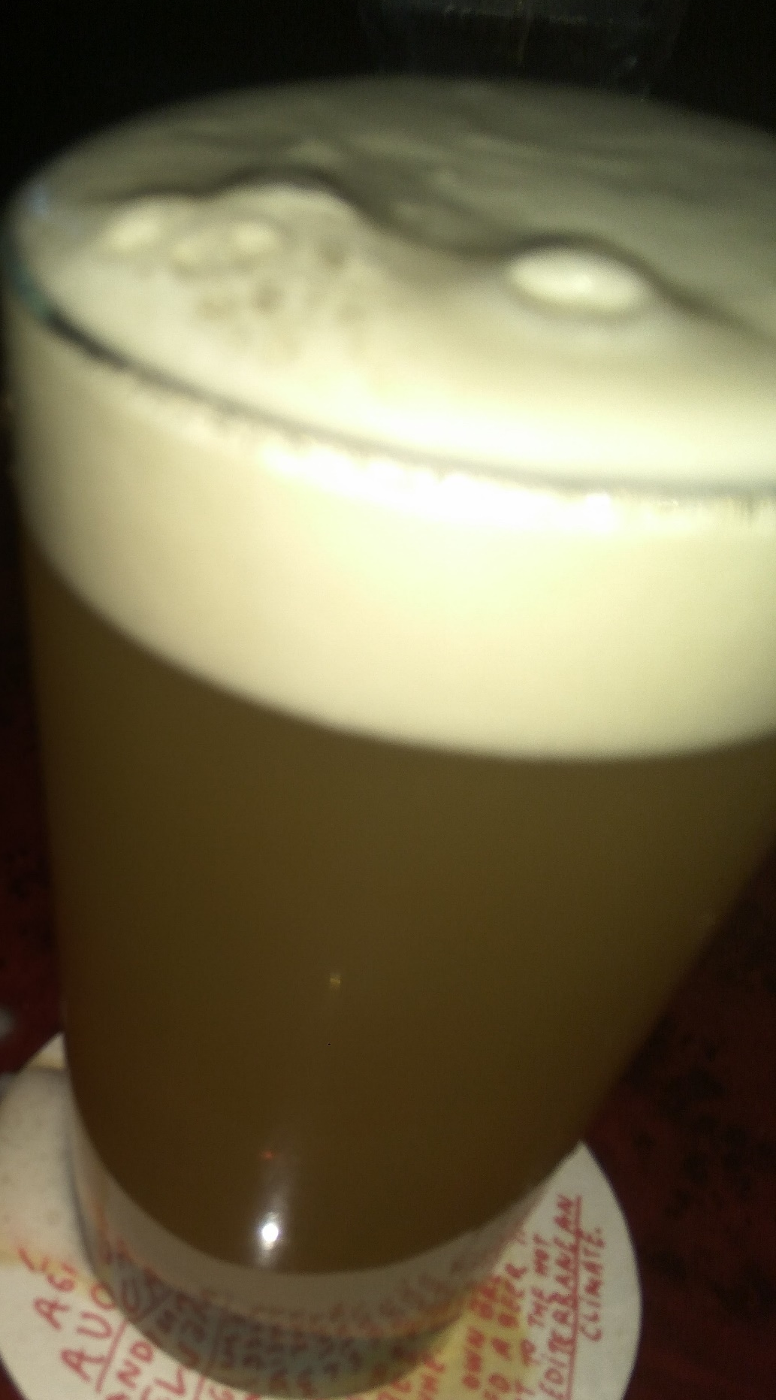
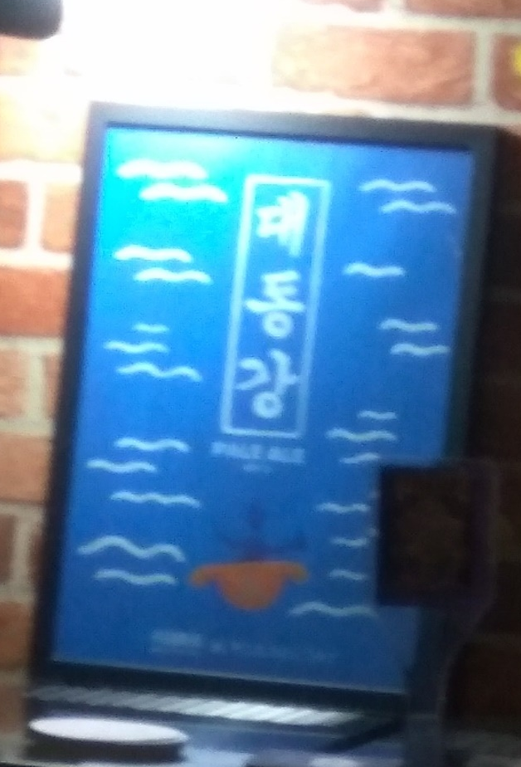
3주차(7/27~8/2)
1차 끝나고 맥주창고에..
  국내 최초의 맥주창고라 함
            대동강맥주를 마시자

Slide 18
3주차(7/27~8/2)
8/1에 첫 랩 세미나를 가짐
“Computational Complexity of N-Body Problem”
  움직이는 물체가 N개의 물체에 언제/어디서 부딪히나
  ➔ In PSPACE라고 함
  물알못은 웁니다

Slide 19
4주차(8/3~8/12)
문제를 푸는 아이디어 수정
  Generalized ball ➔ Generalized Cube
StackExchange에서 증명에 필요한 prop.의 증명을 찾음
  http://math.stackexchange.com/questions/262568/a-convex-subset-of-a-set-has-smaller-boundary-than-the-set

Slide 20
4주차(8/3~8/12)
추가 문제를 받음
Convexity(convex면 1, 아니면 0을 return)가 upper semi-continuous임을 보여라
https://en.wikipedia.org/wiki/Semi-continuity
Not lower-semicontinuous를 보이는 건 쉬웠음

Slide 21
4주차(8/3~8/12)
Upper semi-continuous는?
http://www.ams.org/journals/bull/1940-46-04/S0002-9904-1940-07195-2/S0002-9904-1940-07195-2.pdf
Convex set의 limit가 convex임을 보이는 논문

Slide 22
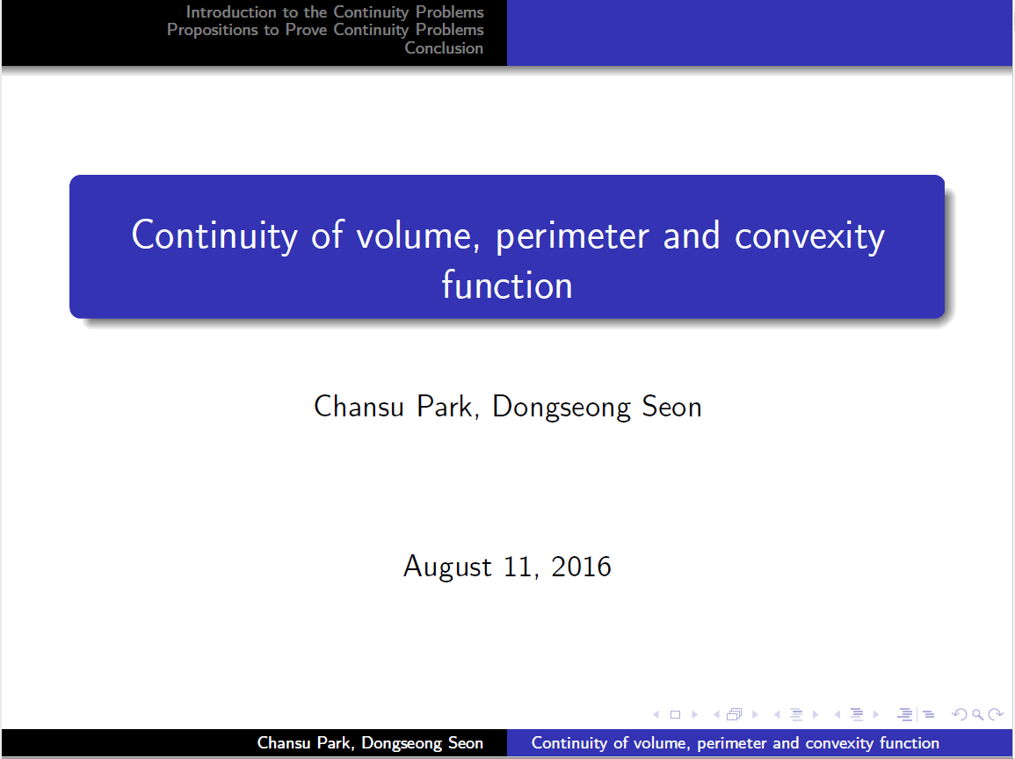
4주차(8/3~8/12)

Slide 23
소감
대학원에서의 연구 과정을 처음 느껴봄
정말 좋은 랩이었다
  교수님이 우리 시선에서 적극적으로 대화하시는 모습
  랩 사람들끼리 의견 교류가 활발했음

Slide 24
소감
수학을 모르니 랩에서 날린 시간이 너무 많았음
해석개론…

Slide 25
Thank you

